Slide 1
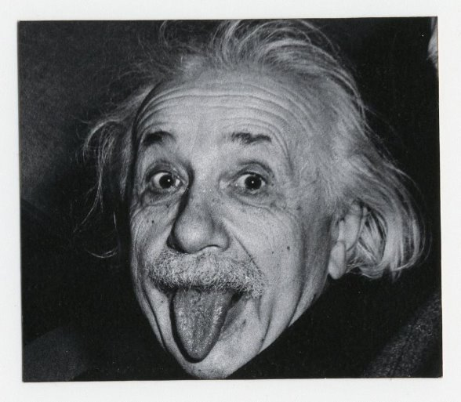
Albert Einstein
L'homme qui change la science

Slide 2
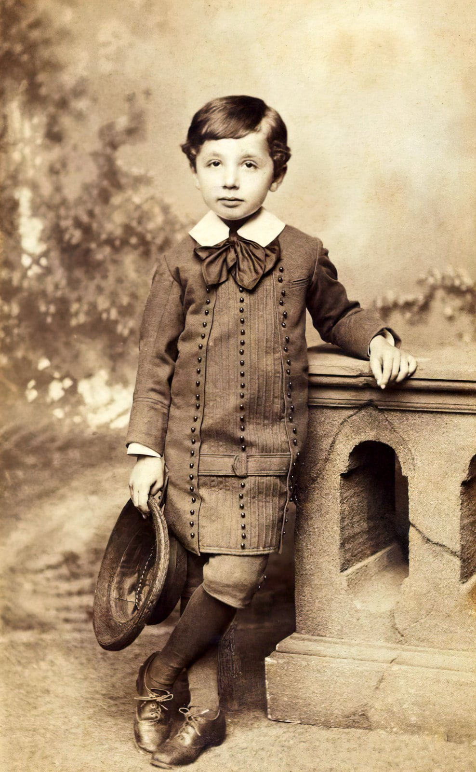
Naissance
Ulm, Allemagne, 14 mars 1879

Slide 3




Slide 4

Études à l'École polytechnique de Zurich

Slide 5
Carrière et découvertes
- Travail à l'Office des brevets de Berne
- Publication de la relativité restreinte en 1905
- Prix Nobel de physique en 1921 pour l'effet photoélectrique

Slide 6
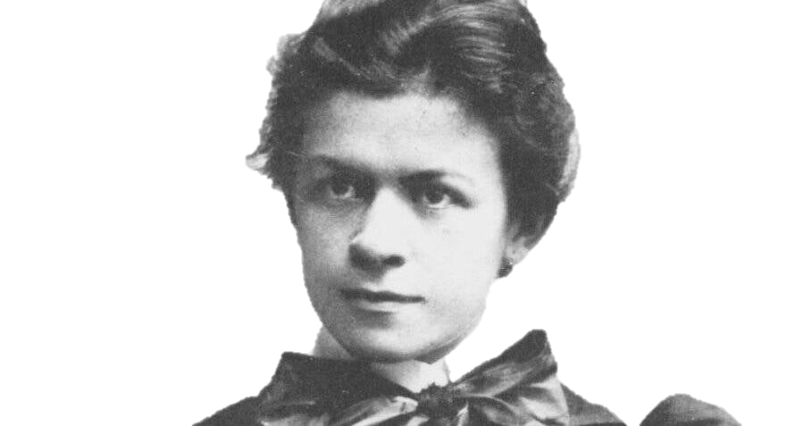
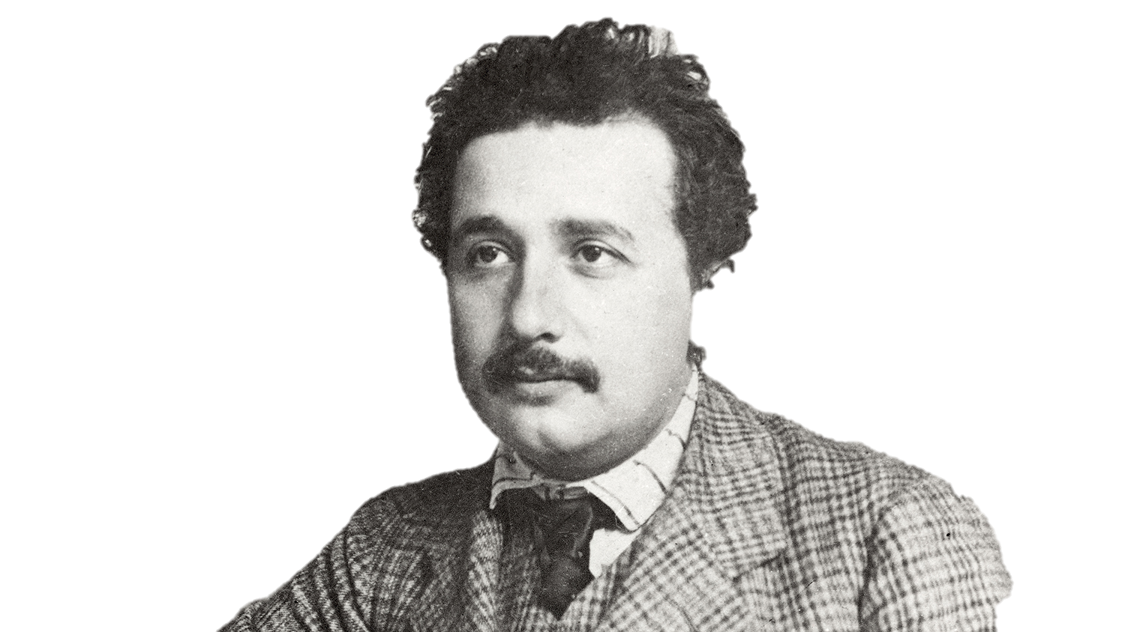


Mileva Marić
(1903 – 1919)

Slide 7
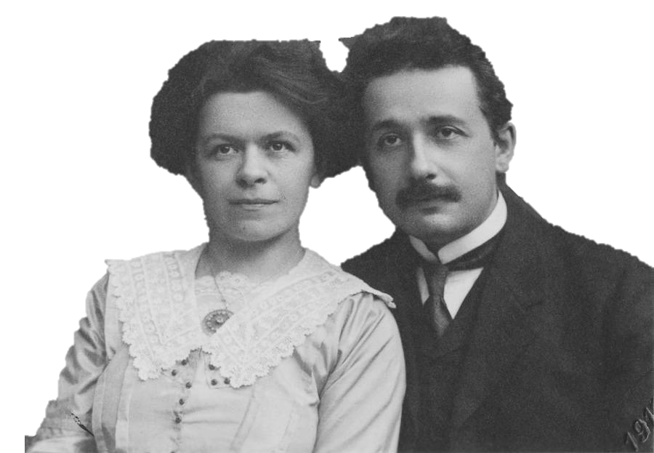
Elsa Löwenthal
(1919 – 1936)

Slide 8
Relativité restreinte
- En 1905, publication de la théorie
- La vitesse de la lumière est constante
- Relation E=mc²

Slide 9
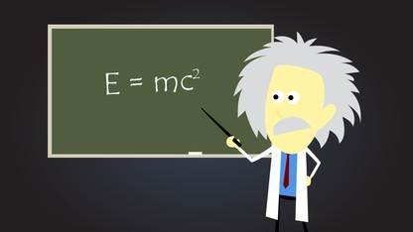

Slide 10
Relativité générale
- En 1915, Einstein développe la théorie
- La gravité est la déformation de l'espace-temps
- Explication des phénomènes gravitationnels

Slide 11


Slide 15

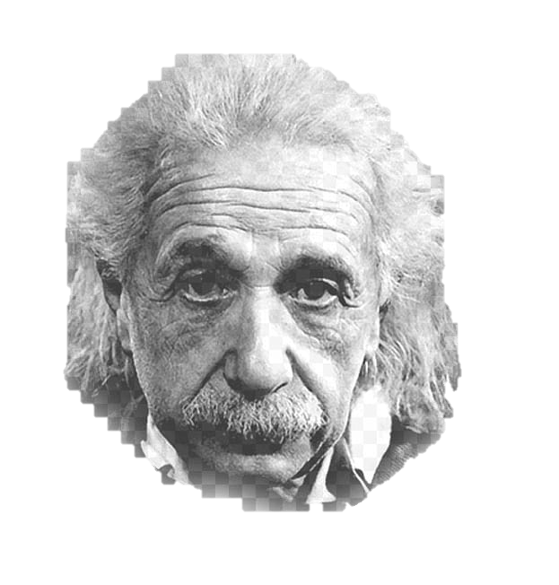
Albert Einstein
18 avril 1955

